Slide 1

NÁZEV ŠKOLY: Základní škola Konstantinovy Lázně, okres Tachov, příspěvková organizace
AUTOR: Mgr. Hana Vrtělková
NÁZEV: VY_32_INOVACE_Vl_12_Českomoravská vrchovina
ČÍSLO PROJEKTU: CZ.1.07/1.4.00/21.004
TEMA: Českomoravská vrchovina

Slide 2
Anotace:
Prezentace učiva: Českomoravská vrchovina
Žáci si zopakují znalosti měst, řek, povrchu a průmyslu dané oblasti.
Vyhledávají objekty ve svých příručních mapách, přiřazují názvy pohoří a nížin.
Učební materiál vede žáky k aktivní práci, opravovat případné chyby mohou
přímo v prezentaci.
DUM je určen pro 5. ročník ZŠ, je vhodný pro procvičování učiva.
Pomůcky: příruční mapy, fixy pro psaní na tabuli, obměna : možno vytisknout
karty s názvy pohoří, vrcholů, nížin, měst.
Při práci využijí žáci pro kontrolu odkrytí barevného pole a hypertextových odkazů
v nadpisech otevřou stranu se správným řešením, která je v závěru prezentace.
V jednotlivých obrazech je opět odkaz pro návrat zpět.
Autorem materiálu a všech jeho částí, není-li uvedeno jinak, je Hana Vrtělková.

Slide 3
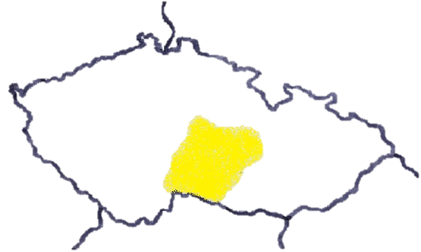
Pojmenuješ správně oblast, která leží na hranicích Čech a Moravy?
Českomoravská vrchovina
Notes:
Po odstranění prázdného obdélníku můžeš zkontrolovat správnost svého řešení.

Slide 4
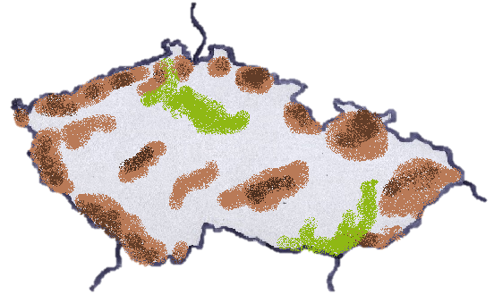
Jak se jmenují vrchy s nejvyšší nadmořskou výškou v této oblasti?
837
vrchy
vrchy

Slide 5
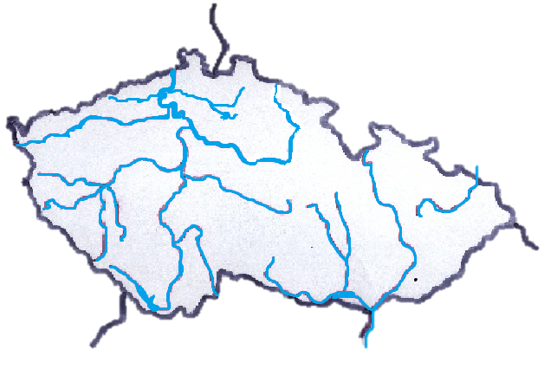
Pojmenuješ správně vyznačené řeky?
Vyznač v mapě červenou barvou hlavní evropské rozvodí a řekni,
do jakých evropských moří odtékají vody z této oblasti..
Notes:
Pro vyznačení evropského rozvodí použijeme fixy určené pro psaní na tabuli.

Slide 6
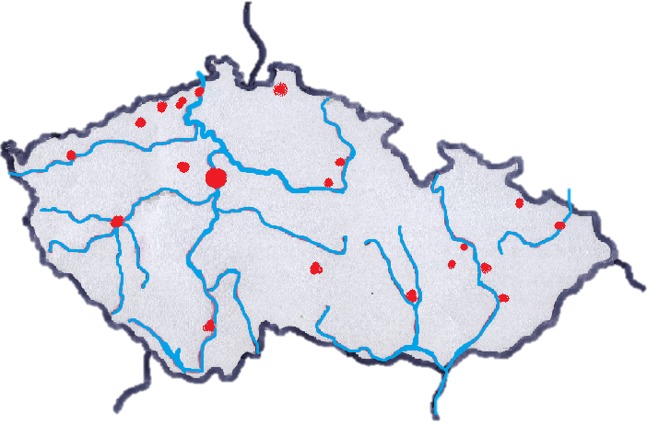
Pojmenuj očíslovaná města a přiřaď ke každému jeho charakteristiku
1
2
3
1
2
3
Kulturní i hospodářské
sídlo, kdysi se zde těžilo
stříbro, dnes je důležitou
železniční a silniční křižovatkou..
Zámek a náměstí tvoří
Stavební historický celek
evropského významu..
Nese jméno velkého
českého
novináře a vlastence..
Notes:
Do ruhého sloupce vepiš názvy měst, pole s charakteristikou města přesuň nebo nakreslenou šipkou připoj.

Slide 7
Označ nejrozšířenější průmyslová odvětví Českomoravské vrchoviny
Průmysl paliv a energetiky
Hutnictví
Strojírenství
Chemický průmysl
Dřevozpracující průmysl
Papírenský průmysl
Sklářství
Keramický průmysl
Textilní a oděvní průmysl
Potravinářský průmysl
Vyber nejrozšířenější plodiny, které se pěstují v této oblasti a chovaná užitková zvířata
Cukrovka
Brambory
Len
Řepka
Zelenina
Ovoce
Vinná réva
Chmel
Obilniny
Skot
Prasata
Drůbež
Ovce
Ryby
Koně

Slide 8
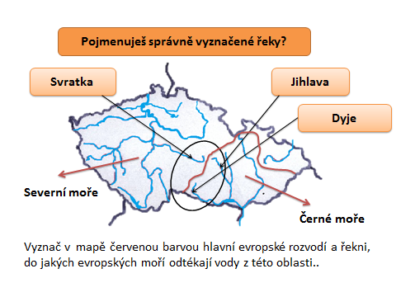
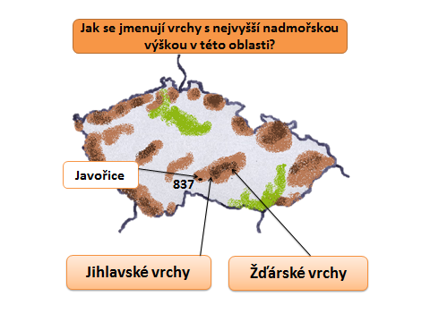
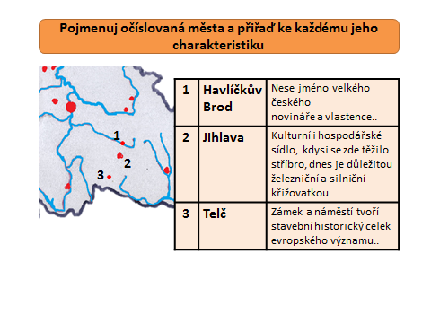
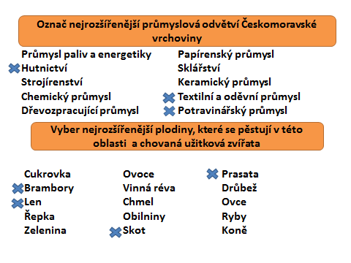
Str. 4
Str. 5
Str. 6
Str. 7

Slide 9
Citace:
www.office.microsoft.com

